Slide 1
HUDOBNÉ PREJAVY KAŽDODENNOSTI

Slide 2


AKO VZNIKLA HUDBA?

Slide 3

HUDBA
  systém zvukov produkovaný človekom
  v prvopočiatkoch výsledok ľudskej činnost inšprovaný prídodou a vychádzajúci z nej

Slide 4
HUDBA
  od signálu k umeniu
premena funkcie človekom produkovaných zvukov prichádzala s vývojom spoločnosti a premenou životného štýlu

Slide 5
PREMENY HUDBY

Slide 6
HUDBA
  západné civilizácie vnímajú históriu hudby ako diela a skladateľov = hudba ako objekt
  najstarší hudobný nástroj je ľudský hlas
  hudba bola prenosná (lovecko-zberačské spoločenstvá)
  Hudba ako súčasť kruhu - cyklu roka, cyklu života, cyklu rituálu (uvažovanie nad jej znením a významom)
  so vznikom pevných sídiel a miest sa stali hudobné nástroje vačšie, neprenosnejšie, pretože sa zmenilo miesto posobenia hudby
  profesionáalizácia hudby - hudba ako zamestnanie
  hudba nie je objekt ale aktivita

Slide 7
VÝVIN ZVUKU

Slide 8
ANTIKA
  období starověku na území Řecka a Říma a jejich kulturu, na kterou navazoval a čerpal z ní Západní svět.
  Antická civilizace během helénismu a římské expanze silně ovlivnila také přilehlá území Evropy, severní Afriky a Blízkého východu.
  Za její počátek lze považovat archaické období starověkého Řecka od 8. do 5. století př. n. l. a za její konec zánik Západořímské říše roku 476 n. l. během pozdní antiky.

Slide 9
STAROVEKÝ RÍM

Slide 10
STAROVEKÉ GRÉCKO

Slide 11
STREDOVEK
  Za středověk se považuje období od pádu římské říše až po objevení Ameriky v roce 1492. Od roku 500 do zhruba 800 došlo ve srovnání s římskou civilizací k určitému poklesu
  Velmi důležitou součástí středověku byl systém zvaný feudalismus. Na vrcholu společenské pyramidy v něm byl král
  Renesance „znovuzrození“ - lidé učili od řecké a římské kultury, na které se na nějakou dobu zapomnělo. Z doby renesance je známo mnoho slavných umělců, např. Leonardo da Vinci, Michelangelo Buonarroti nebo Raffael Santi. V tomto období také Johannesem Gutenbergem vynalezl knihtisk.
  Renesance přinesla také velké úspěchy v oblasti vědy filosofie a literatúry

Slide 12
HUDBA V STREDOVEKU
  Umenie slúžilo predovšetkým náboženskému kultu. Rozhodujúcim činiteľom hudobného umenia bol morálny moment.
  Hudba zdôrazňovala text a nie zmyslový moment, v ktorom duchovenstvo tušilo nebezpečenstvo pozemskej radosti -> ústredným prejavom bol SPEV
  pokrok v zápise hudby - notácia
  rozvoj harmónie (od jednohlasu k viachlasu)

Slide 13
GREGORIÁNSKY CHORÁL

Slide 14
HUDBA V STREDOVEKU
  utilitárna zvuková produkcia - funkčná hudba
  PIŠTBA
hudba vojska - slúžili na ogranizáciu vojska, alebo aj ako psychologický účinok na napadnutého nepriatela
trubači (muzikanti fungujúci na hradoch, ktorých si vydržiavali páni aby ohlasovali ich príchod a reprezentovali ich spoločenské postavenie)
trubadúri (pútovní nezávislí muzikanti)

Slide 15
OBDOBIE RENESANCIE
  1400 - 1600
  premena sídiel - vznik miest, vrstvy meštianstva, rozvoj obchodu
  záujem o človeka - humanizmus
  hudba ako módna záležitosť - vydržiavanie kapiel, návštevy koncertov, výuka detí
  rozvoj hudobných foriem
  rozvoj hudobných nástrojov
  vznik kníhtlače - rozšírenie hudby v tlačenej podobe

Slide 16
NOVOVEK
  Za symbolický počátek novověku se nejčastěji považuje rok 1492, kdy Kryštof Kolumbus objevil Ameriku. Uvádí se též rok 1485, kdy skončila v Anglii válka Růží, dále 1453 (dobytí Konstantinopole Turky), vynález Guttenbergova knihtisku (před rokem 1450), 1517 (zveřejnění 95 tezí Martinem Lutherem) nebo 1526 (bitva u Moháče). Někdy se za počátek novověku považuje rok 1640 (začátek občanské války v Anglii).
  Konec novověku (a počátek moderních dějin) je možné umístit na závěr 18. století (např. události Velké francouzské revoluce roku 1789), nebo ke konci 19. století či na začátek 20. století (konec první světové války roku 1918).

Slide 17
NOVOVEK
artificiálna hudba - vážna, klasická. s vysokou umeleckou hodnotou
  BAROKO -
  KLASICIZMUS
  ROMANTIZMUS
  MODERNIZMUS

Slide 18
BAROKO

Slide 19
HUDBA BAROKA
  zložitejšia
  vznik stálych kapiel
  opera
  Za vrchol barokního období jsou považována díla Georga Friedricha Händela a Johanna Sebastiana Bacha. Mezi klíčové skladatele období baroka patří Claudio Monteverdi, Domenico Scarlatti, Alessandro Scarlatti, Antonio Vivaldi, Henry Purcell, Georg Philipp Telemann, Jean-Baptiste Lully, Jean-Philippe Rameau, Marc-Antoine Charpentier, Arcangelo Corelli, François Couperin, Heinrich Schütz, Jan Dismas Zelenka a další.

Slide 20
KLASICIZMUS

Slide 21
KLASICIZMUS
  zhruba mezi lety 1750–1820
  klidněnější, racionálnější a hravější
  v éře klasicismu bylo zavedeno mnoho norem kompozice, přednesu a stylu. Byla to také doba, kdy se dominantním klávesovým nástrojem stal klavír. Došlo ke standardizaci základních nástrojů potřebných v orchestrech.
  Wolfgang Amadeus Mozart, Ludwig van Beethoven, Joseph Haydn

Slide 22
ROMANTIZMUS

Slide 23
  “Za hospodárskeho rozmachu mest, jenž s sebou prinášel i rozmach kulturní, města sama počala organizovat hudební život v dosahu své právomoci a tak již na sklonku stredoveku se vežní trubači a ostatní hudebníci sdružovali do techto pištectev. Vývoj těchto organizací všek nevedl k hudbe dechové v dnešním slova smuslu, nýbrž k hudbe komorní a v 16. století k hudbe instrumentální, v níž se od počátku 18. stol. objevují prvky symfonické.” (Janda, 6)

Slide 24
KONCERTNÝ ŽIVOT
trubačské nástrojové zoskupenia fungovali aj na šlachtických dvoroch. Najvýznamnejšou trubačskou skupinou bola viedenská kapela Rudolfa II (1567 – 1612), ktorú tvorilo 20 trubačov pod vedením Cesareho Bendinelli[2]. Pre takéto kapely bolo typické, že ich tvorili prevažne cudzinci (Nemci, Taliani, Španieli či Holanďania). (ŠÁLEK, 27)
Koncerty týchto dvorných trubačských kapiel predstavovali vtedajší hudobný život.
V období 16. a 17. storočia vďaka zvýšenej popularite dychových nástrojov a rozmachu ich používania pri roznych typoch hudobnej produkcie, začali prebiehať pokusy o zdokonalovanie jednotlivých nástrojov a vytváranie ich podob vo viacerých hlasových podobách. (šálek, 28)

Slide 25
VOJENSKÁ HUDBA
Ivestícia do premeny vojenskej hudby - Nástrojové zoskupenia využívané českými vojskami sú spolahlivo doložené v období husitského revolučného hnutia (1419 – 1437). Ich existenciu potvrdzuje najstarší dochovaný český vojenský poriadok Jána Žižky z roku 1423

Slide 26
VOJENSKÁ HUDBA
Na začiatku 17. storočia nastala kvoli mocenským bojom a rozporom vo vládnucej Habsburskej dynastii v strednej Európe spoločensko-hospodárska kríza, ktorá vyvrcholila Bitkou na Bielej hore (1620). Táto udalosť bola súčasťou širšieho vojnového konflitku dnes nazývaného ako Tridsaťročná vojna (1618-1648)

Slide 27
VOJENSKÁ HUDBA
Spoločenské napatie sprevádzal neustále pretrvávajúci vojenský konflikt, situácia si preto vyžadovala efektívnejšie riešenia. Jedným z nich bola aj systematizácia vojsk, v rámci ktorej vzniklo niekoľko typov oddielov.
Tieto nástrojové zoskuepnia sa stali tvárou armády a ich funkcia začala naberať na reprezentatívnosti. V roku 1630 bola českým a uhorským kráľom Ferdinandom II. Habsburským založena kapela viedenskej vojenskej stráže.

Slide 28
VOJENSKÁ HUDBA
POĽNÉ KAPELY -VOĽNOČASOVÉ KAPELY PRE POBAVENIE
Je pravděpodobné, že v našich zemích můžeme hovořit o polní hudbě od dvacátých let 18. století.

Slide 29
TURECKÁ HUDBA
turecké vojsko sa vo svojej rozpínavosti v druhej polovici 17. storočia dostalo na dlhú dobu do strednej Evropy, zmocnilo sa celého Uhorska i územia dnešného Slovenska
janičiari – elitná vojenská jednotka osmanskej armády.

Slide 30
VOJENSKÁ HUDBA
Rakúsko-uhorská armáda sa inšpirovala u hudby tureckých janičiarov
Prví takéto orchestre mali Prusi (1670). V Rakúsku začali prvé snahy o preberanie tureckého sposobu v roku 1741, kedy barón Friedrich Trenck u svojho 53. pandúrskeho pluku zriadil kapelu, ktorá sa na tú toreckú výrazne podobala, pretože jej súčasťou boli veľké skupiny bicích nástrojov.

Slide 31
Intenzívne využívanie dychových nástrojov vo vojenskom prostredí, začalo objavovať svoj spoločenský potenciál. Premena nástrojového obsadenia podla tureckého vzoru po prvých rozpačitých reakciach verejnosti, predsa len znamenala nárast popularity vojenskej dychovej hudby. Úkázalo sa, že takáto hudobné produkcia dokáže byť nie len vojensky užitočná, ale uplatní sa aj pri pestovaní spoločenskej kultúry. Tomuto prostrediu sa ale musela prisposobit, čomu pomohla revolúcia v konštrukcii dychových nástrojov, ktorá vyvrcholila v 19. storočí.

Slide 32
Priemyselná revolúcia
  prelom 18. a 19. storočia
je proces základnej zmeny v oblasti výroby nástrojov, ktorý umožnil prechod od manufaktúry, založenej na ručnej práci, ku kapitalistickej továrni.
V roku 1750 pracovala väčšina ľudí v poľnohospodárstve. Žili v malých dedinských komunitách, kde dorábali obilie a chovali domáce zvieratá. V roku 1900 väčšina ľudí pracovala už v mestách.

Slide 33
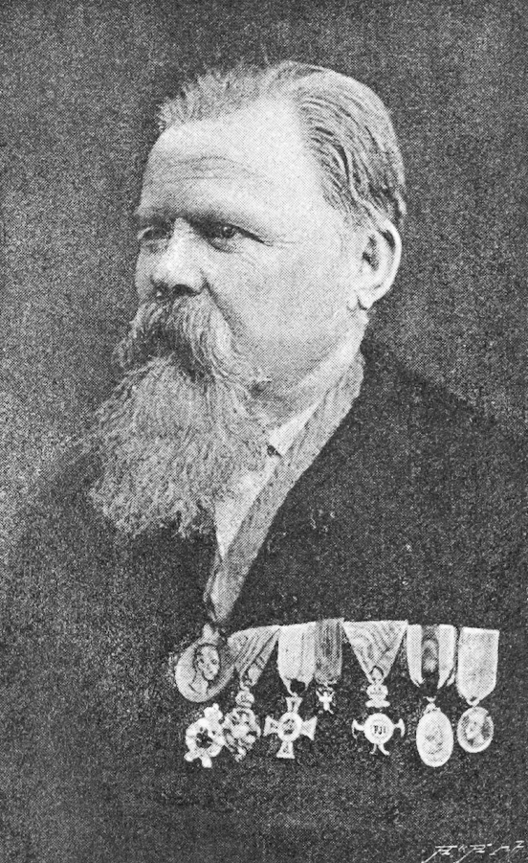
KONŠTRUKČNÝ VÝVOJ HUDOBNÝCH NÁSTROJOV
Václav František Červený
(27. září 1819 Dubeč[1] – 19. ledna 1896 Hradec Králové) byl jeden z nejvýznamnějších českých a evropských výrobců hudebních nástrojů. Specializoval se na dechové instrumenty, zejména žestě. Proslulé jsou nástroje jeho firmy V. F. Červený a firmy jeho synů V. F. Červený & synové.

